Slide 1
Моя педагогическая находка
«Создание инновационных учебно-
наглядных материалов и пособий для работы с
дошкольниками по вопросам обеспечения безопасности детей на дороге»
Старший воспитатель
Тагаева Ф.В.

Slide 2
Актуальность:
Проблема дорожно-транспортного травматизма на данный момент одна из самых актуальных, поэтому основная задача дошкольных учреждений – организовать профилактическую работу так, чтобы знания, полученные в детском саду, стали прочными и могли быть с успехом применены, будущими школьниками. У детей дошкольного возраста отсутствует та защитная психологическая реакция на дорожную обстановку, которая свойственна взрослым. Известно, что привычки, закрепленные в детстве, остаются на всю жизнь и усвоенные в этом возрасте, впоследствии становятся нормой поведения, а их соблюдение потребностью человека. Однако до сих пор остается актуальным поиск эффективных стратегий и технологий формирования основ культуры безопасности по правилам дорожного движения
.

Slide 3
Цель: формирование у детей навыков осознанного безопасного поведения на дороге с использованием инновационных технологий .
Для достижения поставленной цели, определены следующие
задачи:
1. Создание условий для сознательного изучения детьми правил
дорожного движения.
2. Развитие у детей умений ориентироваться в различной
дорожной обстановке.
3. Формирование у дошкольников привычки правильно вести себя на улицах города, в общественном транспорте, как основа
культуры поведения на дороге.

Slide 4
Для организации грамотной работы по формированию навыков безопасного
поведения на дороге, педагогу необходимо учитывать и применять:
• возрастные и психологические особенности дошкольника,
факторы которые влияют на психофизическое состояние ребенка
на дороге;
• методы и приемы работы используемые на занятиях по ПДД, их
специфику, факторы, влияющие на результативность занятий по
предупреждению детского дорожно-транспортного травматизма;
учебные, наглядные и методические пособия, инновационные
педагогические технологии

Slide 5
Направления работы по изучению ПДД:
- работа с педагогами;
- работа с родителями.
- работа с детьми;

Slide 6
В работе по формированию безопасного поведения детей на дороге используются следующие инновационные технологии:
• Игровая технология
• Технология проблемного обучения
• Технология проектной деятельности
• Информационно коммуникативные технологии
• Здоровье-сберегающие технологии

Slide 7
Игровая технология
Игра-ведущий вид деятельности дошкольника. Значительное место в
формировании культуры безопасного поведения детей на дорогах,
уделяется игровым технологиям, позволяющим организовать
разнообразные виды детской деятельности и поддерживать постоянный
интерес дошкольников к изучению правил дорожного движения. В
педагогической деятельности педагогами используются следующие игры:
1. Сюжетно-ролевые игры. Детьми разыгрываются самые
разнообразные проблемные ситуации («Пешеходы и водители», «Мы –
пассажиры» и др.), в которых отражаются практические навыки и умения.

Slide 8
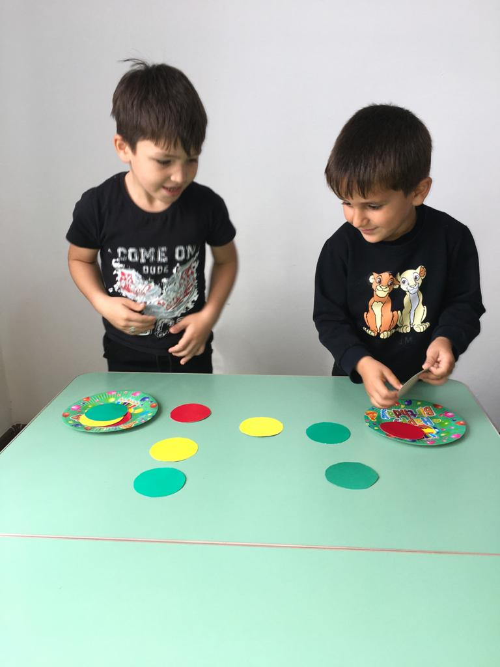

Slide 9
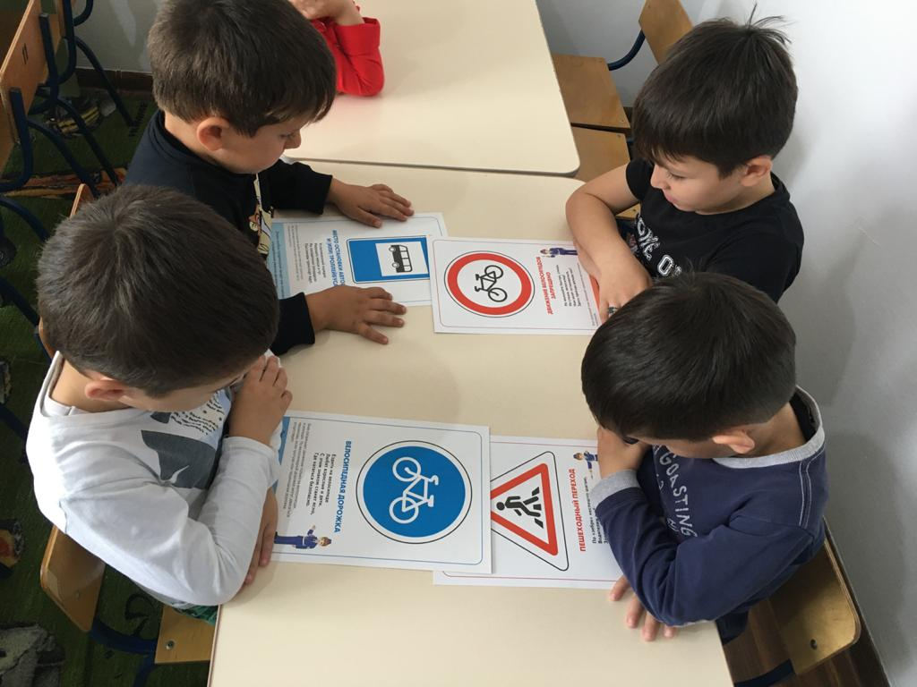
2. Дидактические игры.
Требуют умения расшифровывать, распутывать, разгадывать.
Дети охотно играют в «Подбери символ к дорожному знаку»,
«Собери дорожный знак» , такие игры, где из мелких частей нужно
собрать одно целое (транспорт, светофор, дорожный знак); на
классификацию: «Распредели знаки по группам», (пособие из картона с прорезями), в него дети собирают дорожные знаки, это могут быть определенные группы знаков, знаки для пешехода.

Slide 10
Технология проектной деятельности
В проектной деятельности происходит формирование субъектной
позиции у ребёнка, раскрывается его индивидуальность, реализуются
интересы и потребности, что в свою очередь способствует личностному
развитию ребёнка. Используя фигурки пешеходов и транспорта, воспитатели показывают, что может произойти, если нарушать ПДД. Объясняют, как правильно нужно вести себя на улицах и дорогах, показывают опасные повороты транспорта на перекрестках и т.д. В дальнейшем дети самостоятельно моделируют разнообразные дорожные ситуации.

Slide 11
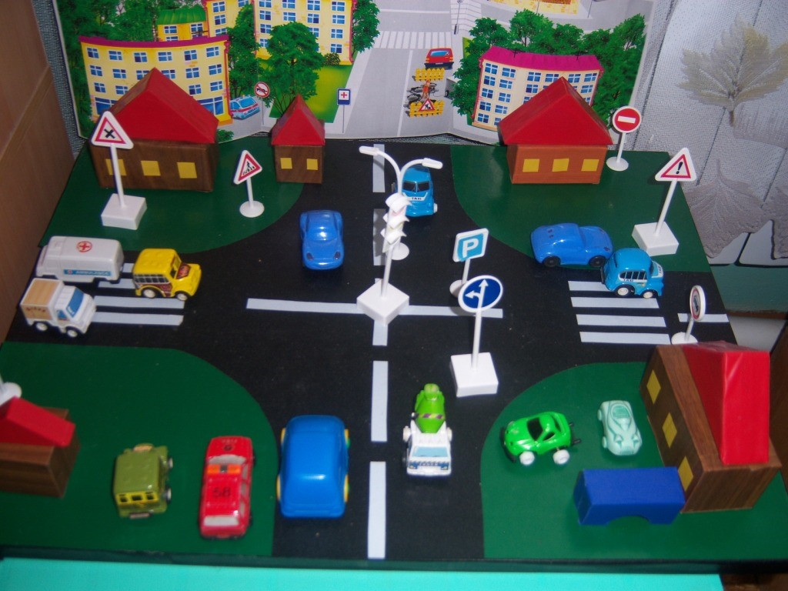
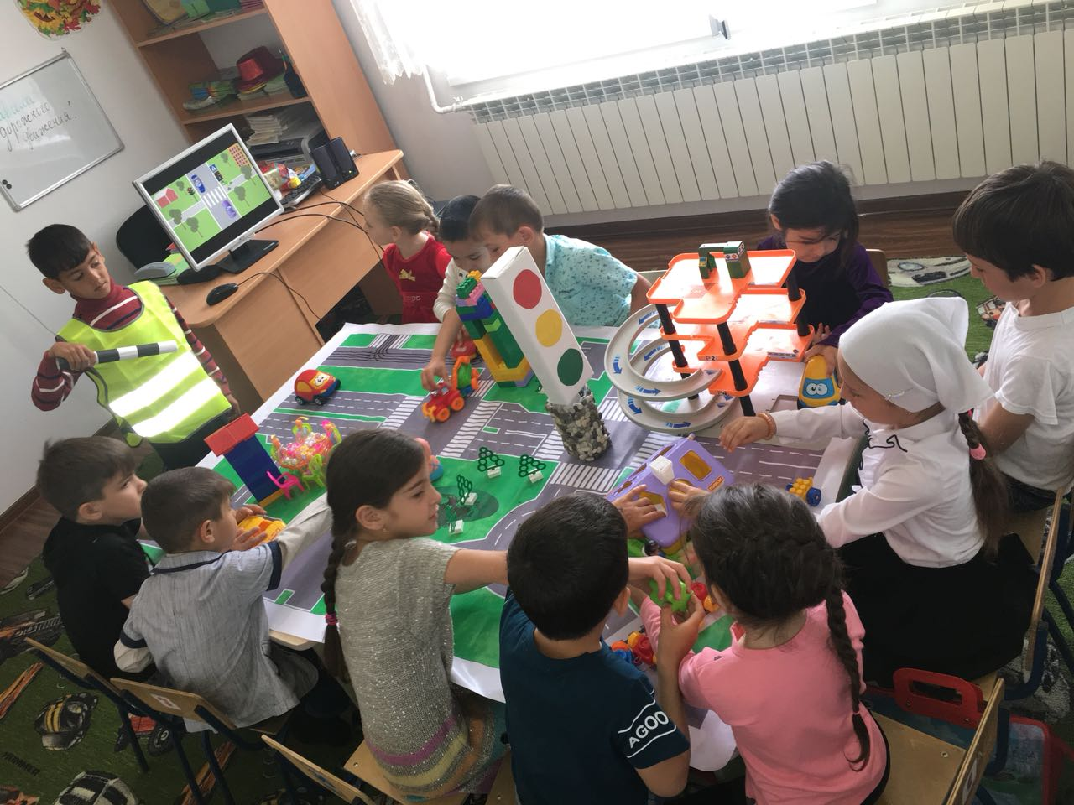

Slide 12
Технология проблемного обучения
Помогает понять, насколько опасна данная ситуация и какие безопасные действия необходимо для этого предпринять. Основа проблемного обучения – вопросы и задания, которые предлагают детям. В педагогической работе педагоги нашего ДОУ чаще всего используют такие проблемные ситуации: «Для чего нужны дорожные знаки?», «Как переходить улицу?», «На остановке общественного транспорта».

Slide 13
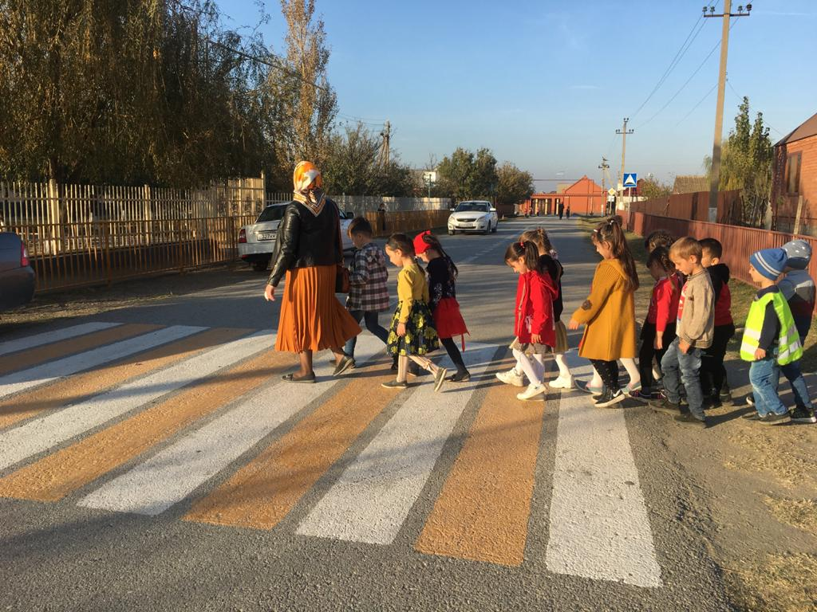
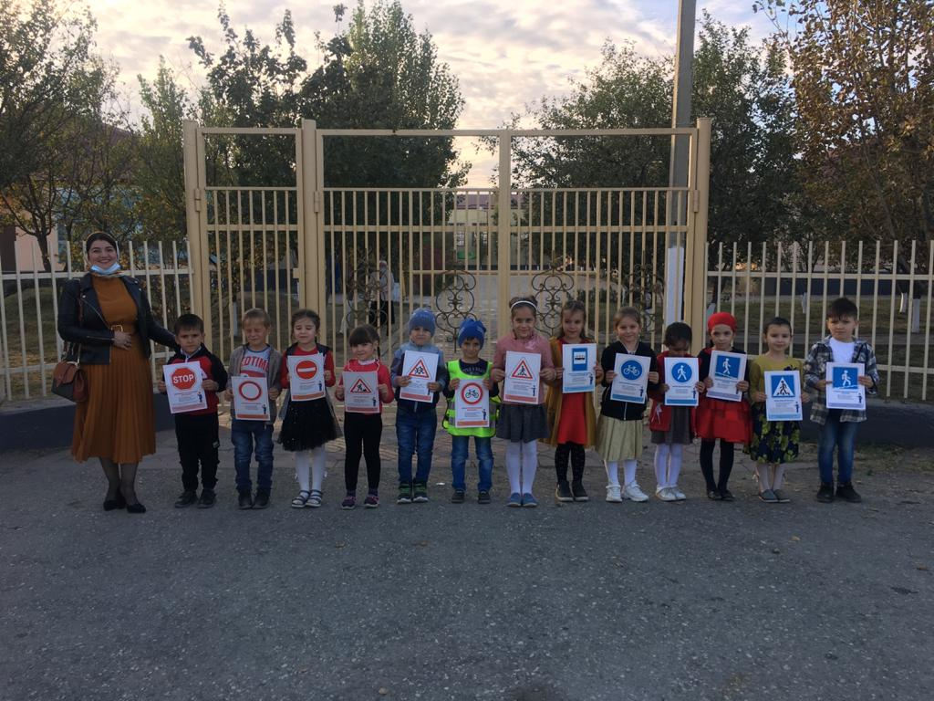

Slide 14
Информационно-коммуникационная технология
При организации работы по профилактике
детского дорожно-транспортного травматизма активно
используются
информационно-коммуникативные
технологии. Они позволяют организовать детскую
деятельность более интересной и динамичной, помогают
«погрузить» ребенка в предмет изучения, создать
иллюзию соприсутствия. В своей деятельности педагоги
используют: мультимедийные презентации, обучающие
мультфильмы, видеоролики.

Slide 15
Просмотр мультфильмов по ПДД
Формирование основ культуры безопасности по правилам
дорожного движения у детей старшего дошкольного возраста в
ДОУ будет достаточно эффективным при включении в ООД
мультфильмов по ПДД. Красочные и познавательные мультфильмы
позволяют сделать процесс усвоения и закрепления основных
правил безопасности на дороге более интересным и
увлекательным.

Slide 16
Здоровьесберегающие технологии
При обучении детей правилам дорожного движения в своей
работе мы используем здоровьесберегающие технологии, а именно
физкультурно-оздоровительные (направленные на физическое
развитие и укрепление здоровья ребенка ). Одни игры развивают
моторику рук, другие - координацию движений и т.д. Например,
можно отрабатывать путем многократных упражнений действия с
поворотами головы при переходе проезжей части.

Slide 17
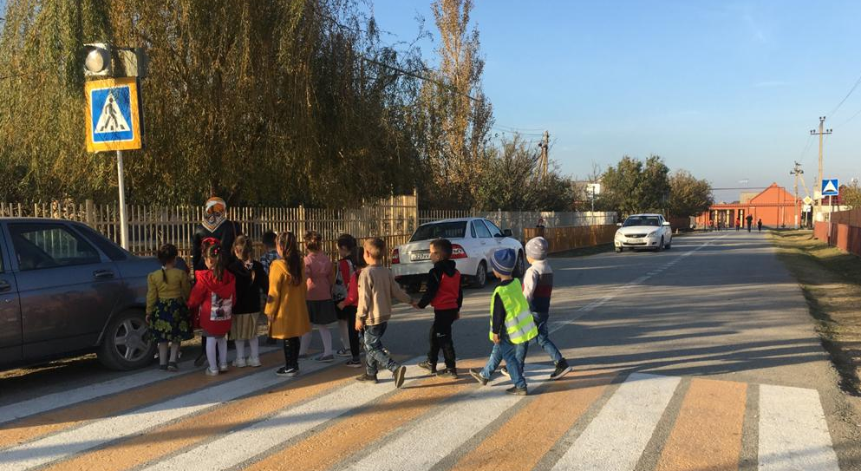

Slide 18
Взаимодействие с педагогами
В работе педагогов активно используются беседы, консультации и презентации, которые являются одним из важных и интересных этапов работы. В программе Рower Рoint созданы различные презентации, которые используем с целью ознакомления дошкольников с правилами дорожного движения. Для большей эффективности презентации построены с учетом возрастных особенностей дошкольников, в них включены занимательные вопросы, анимационные картинки, игры. Цикл презентаций охватывает большой объем программного материала по изучению ПДД.

Slide 19
Театрализованная деятельность
Для формирования и закрепления навыков безопасного поведения на
дороге в работе используется театрализованная деятельность.
Мы используем различные виды театра, воспитательные возможности
которых широки. Встреча с героями сказок несет в себе заряд
положительных эмоций, что усиливает эффективность обучения, а
также способствует: сокращению части с объяснением и показом, продлевая тем самым длительность самостоятельной творческой деятельности ребёнка, помогает решать комплекс взаимосвязанных задач, связанных с развитием безопасных действий на дороге.

Slide 20
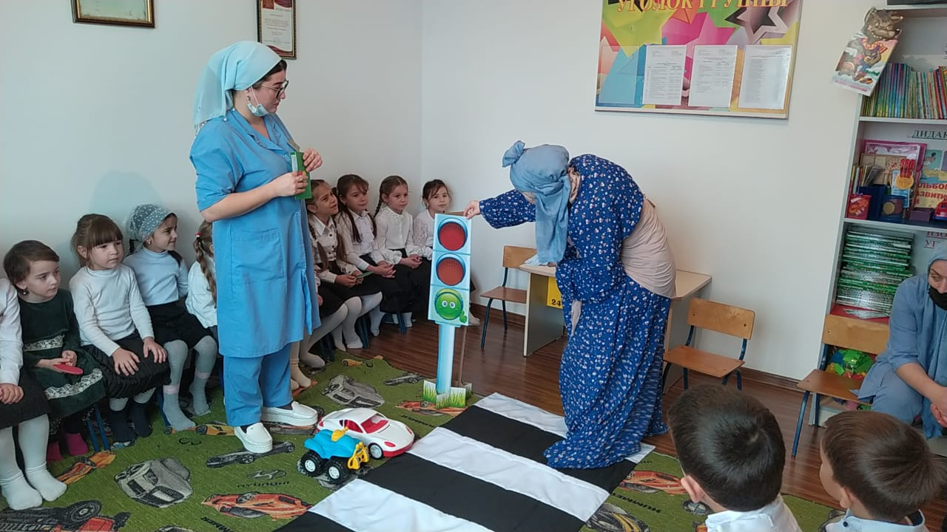
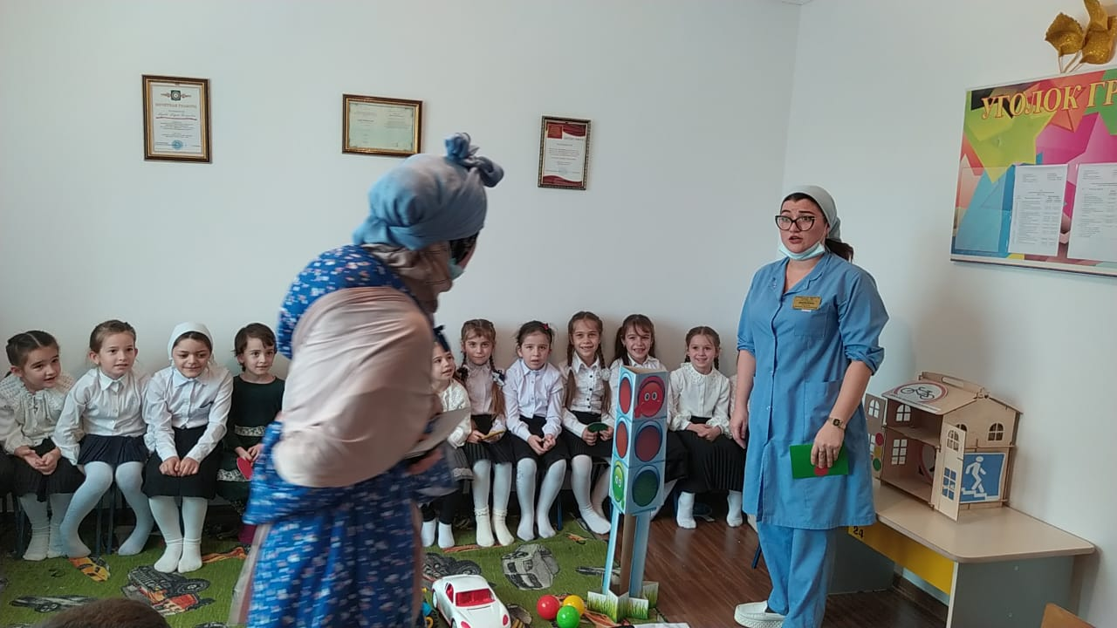

Slide 21
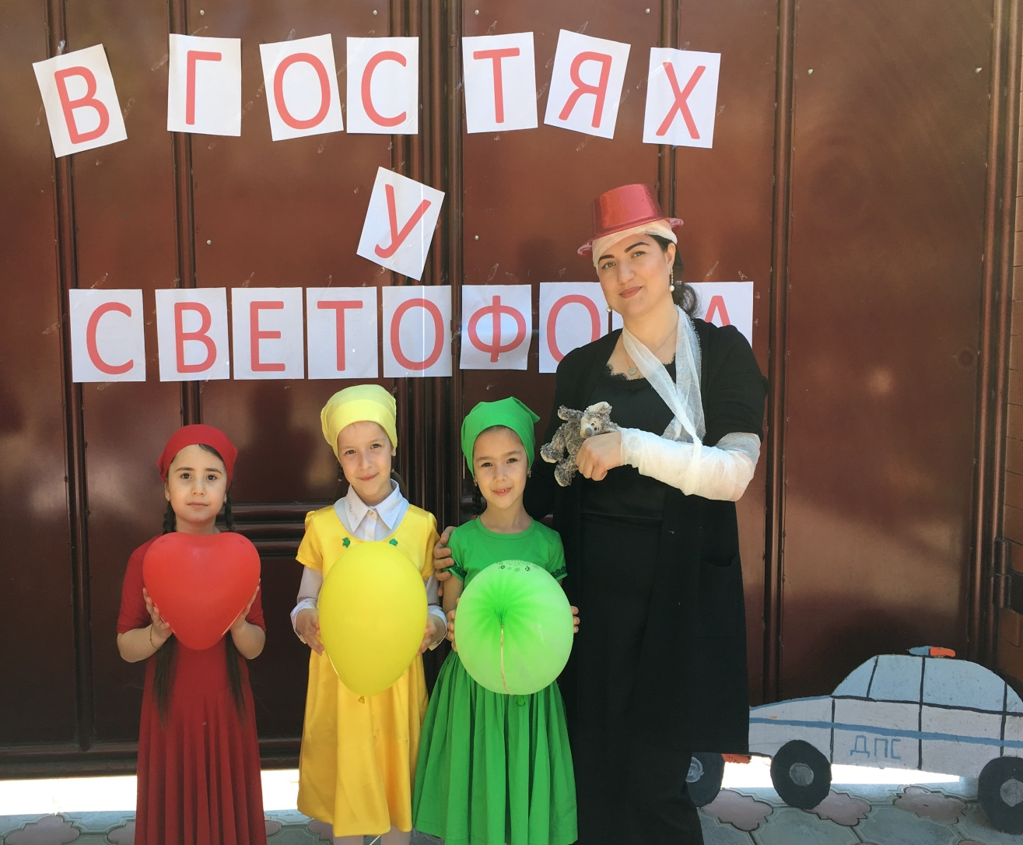

Slide 23
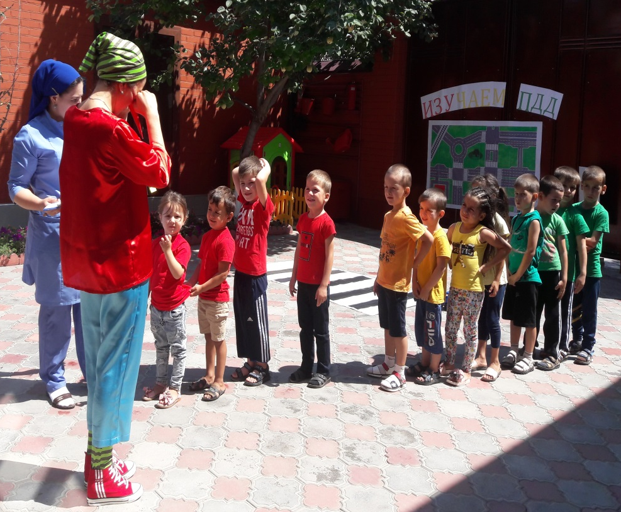
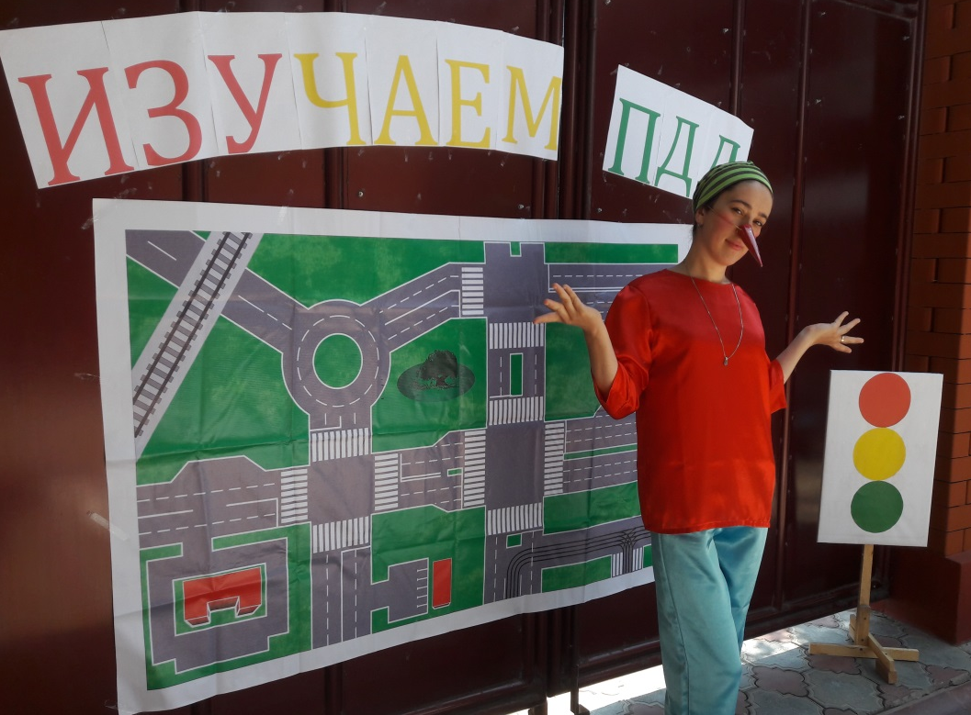

Slide 24
Развивающая предметно – пространственная среда
Особое внимание уделяется организации предметно-пространственной
среды, с целью обеспечения максимальной реализации образовательного
процесса по обучению детей правилам дорожного движения,
возможности общения и совместной деятельности дошкольников со
сверстниками и взрослыми по вопросам профилактики детского дорожно
– транспортного травматизма. Развивающая пространственная среда
соответствует всем основным требованиям ФГОС.

Slide 25
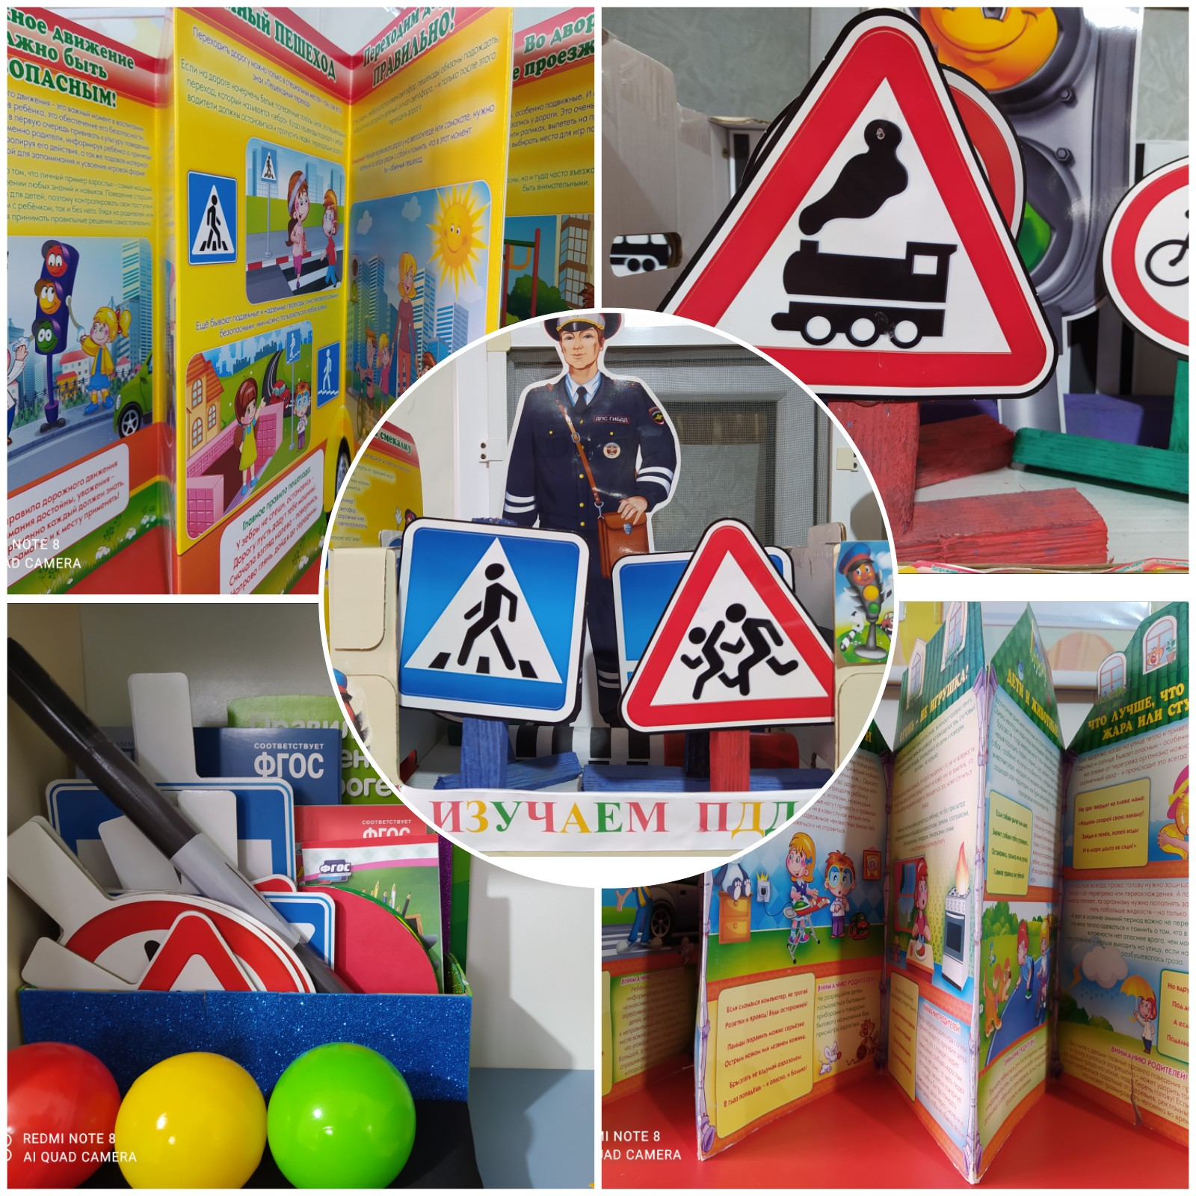

Slide 26
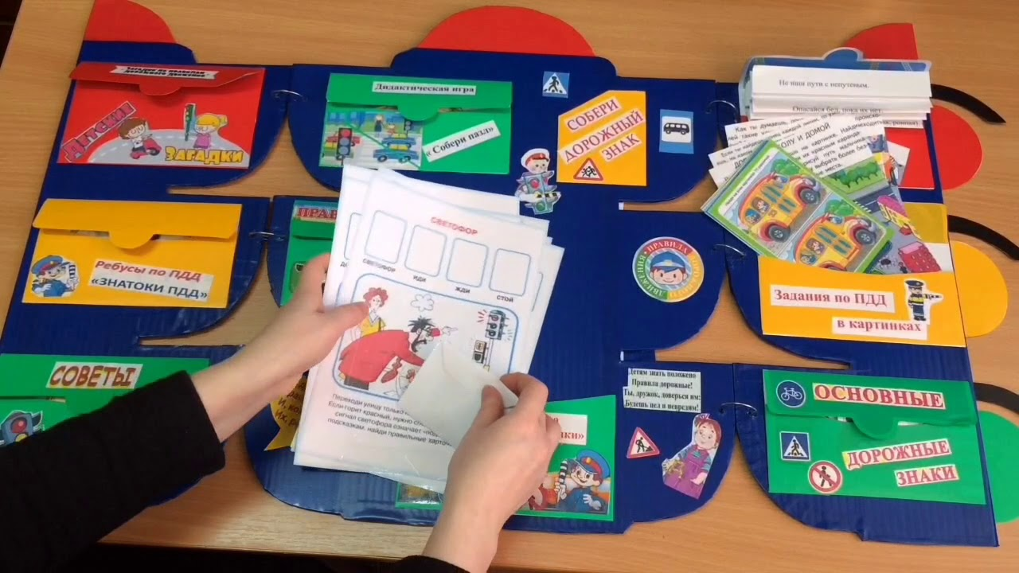
СОЗДАНИЕ ЛЭПБУКА ПО ПДД
Дидактиче ское пособие лэпбук «Правила дорожного движения» предназначено для детей среднего и старшего дошкольного возраста, если содержание лепбука пополнять и усложнять. Данное пособие является средством развивающего обучения, предполагает использование современных технологий: технологии организации коллективной творче ской деятельности, коммукативных технологий, технологии проектной деятельности, игровых технологий.

Slide 28
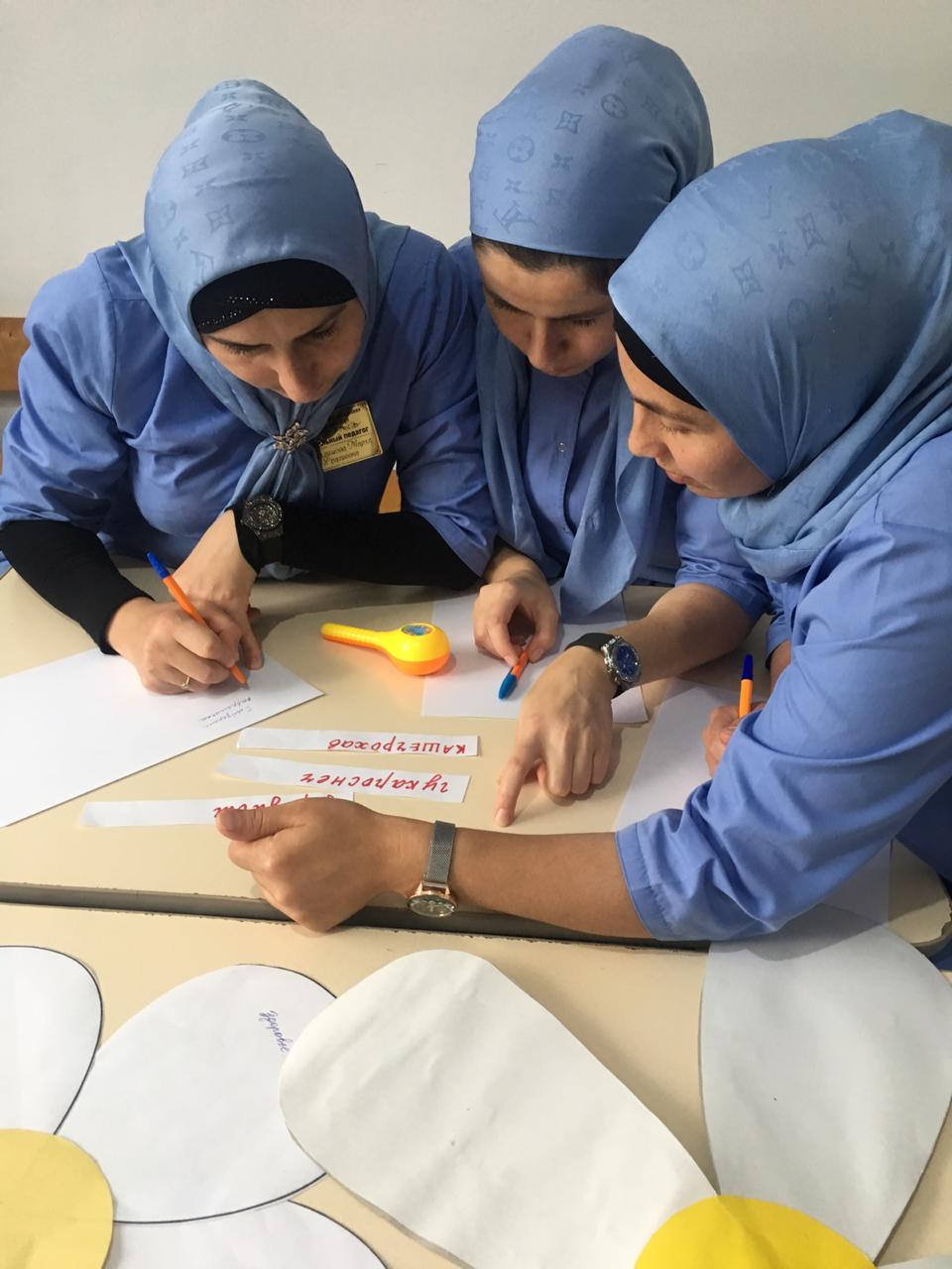
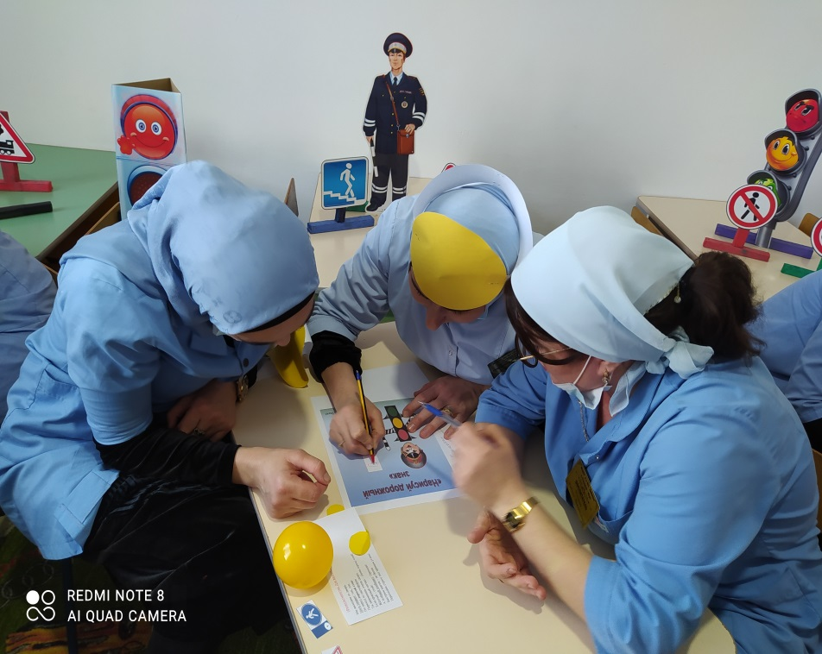

Slide 29
Взаимодействие с семьями воспитанников
Родители являются важными участниками образовательного процесса в обучении детей дошкольного возраста правилам дорожного движения. Для эффективности работы, мы осуществляем целенаправленное взаимодействие и стараемся приобщить родителей к работе по профилактике дорожно-транспортных происшествий с участием дошкольников. Наше общение строится на основе диалога, открытости, искренности. Единые требования воспитателя и родителей обеспечивают у детей образование прочных навыков безопасного поведения на улице.
При взаимодействии с родителями мы используем следующие формы работы:
родительские собрания (вопросы, поднятые на собраниях, служат предметом обсуждения на консультациях, в индивидуальных беседах, которые позволяют педагогам установить тесный контакт с семьей, дифференцированно подойти к каждому ребенку, учитывая его интересы и особенности)
консультации, беседы
наглядно – информационные (оформление буклетов с информацией о необходимости соблюдения ПДД, памятки по ПДД)

Slide 31
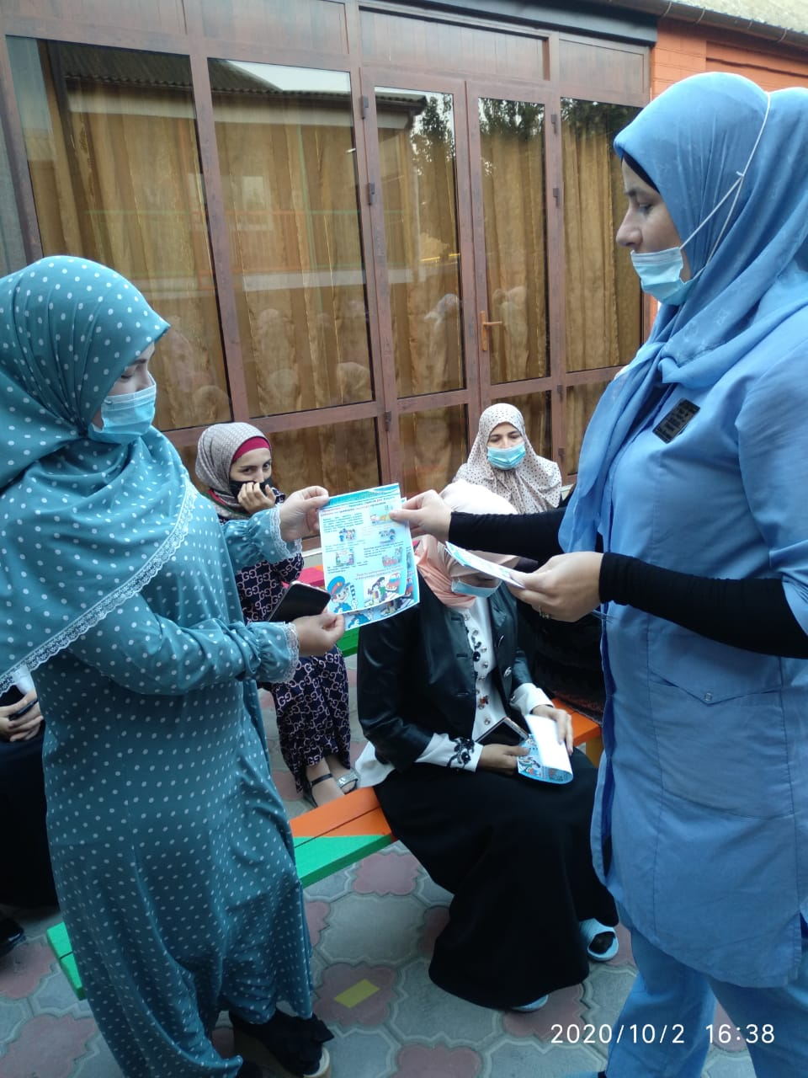
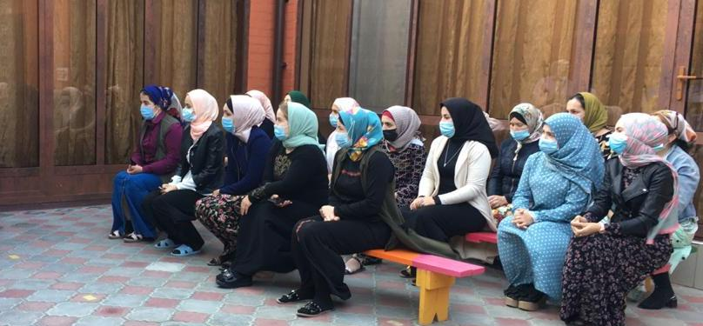

Slide 32
Уровень знаний пдд дошкольниками
Диагностическое обследование детей позволяет проследить динамику
знаний Правил дорожного движения каждого ребёнка на протяжении
всего учебного года. Не зная особенностей усвоения детьми знаний о Правилах дорожного движения, невозможно правильно организовать организованно-образовательную деятельность, совместную деятельность; установить доверительные отношения взрослого и ребёнка, создать предметно – развивающую среду. Диагностическое обследование позволяет получить полную информацию об особенностях развития каждого воспитанника. Мы определили уровень сформированности у дошкольников представлений о правилах дорожного движения методом
диагностики знаний по ПДД (Автор: Замалеева А.И.)
Диагностику по выявлению уровня усвоения детьми знаний о Правилах
дорожного движения проводим 1 раз в год и результаты фиксируем в сводную карту диагностики.

Slide 33
Диагностический материал по определению уровней сформированности знаний умений по ПДД по методике Замалеевой А.И.

Slide 34
Уровень знаний и умений по ПДД воспитанниками
Высокий – 33%
Средний – 50%
Низкий – 17%
35%
55%

Slide 35
Заключение
Педагоги детского сада стремятся к совершенствованию работы
по профилактике детского дорожно - транспортного травматизма с
участием детей. По результатам тестирования, следует сделать
вывод, что созданные педагогами условия, используемые
образовательные технологии и инновационные учебно-наглядные
материалы позволили повысить эффективность по формированию
у воспитанников навыков безопасного поведения на дорогах.
Дорожно-транспортных происшествий с участием воспитанников нашего учреждения не зарегистрировано.
Мы убеждены, что только совместными усилиями воспитателей,
родителей, используя все знания, применяя вышеописанные
инновационные технологии,
возможно научить наших детей навыкам
безопасного общения со сложным
миром перехода улиц и дорог.

